Slide 1
Kurswahlen Einführungsphase
Fachbereich Informatik

Slide 2
Was ist Informatik?

Slide 3
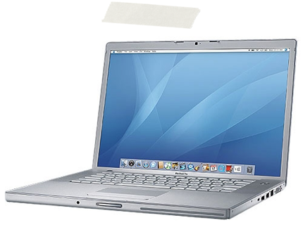
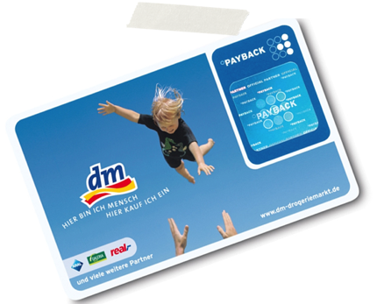
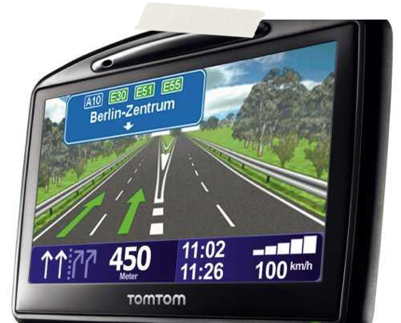

Slide 4
Informatik ist die Lehre vom rationalen Umgang mit Information und von der Konstruktion informationsverarbeitender Maschinen.

Slide 5
Voraussetzungen
Wir starten bei Null!
Analytische Fähigkeiten sind notwendig!
Schlechte Noten in Mathematik und Naturwissenschaften weisen auf Defizite im analytischen Denken hin.
Informatiksystem ist hilfreich.
Es kann Freeware genutzt werden.

Slide 6
>>In der Informatik geht es genauso wenig um Computer wie in der Astronomie um Teleskope.<< Edsger Wybe Dijkstra (Informatiker, NL)

Slide 7
Die fünf Säulen der Informatik

Slide 8
Rechnerarchitektur, Grundlagen Elektronik, Schaltwerke/-netze, Logikgatter (Im Wesentlichen in der Differenzierung Physik/Informatik ab Klasse 8)
Netzwerke (Oberstufe)

Slide 9
Anwenderprogramme, Robotik/KI, Multimedia, Simulation (Auch im Wesentlichen in der Differenzierung Physik/Informatik ab Klasse 8)
Kombination mit anderen Fächern (z.B. Geoinformatik)

Slide 10
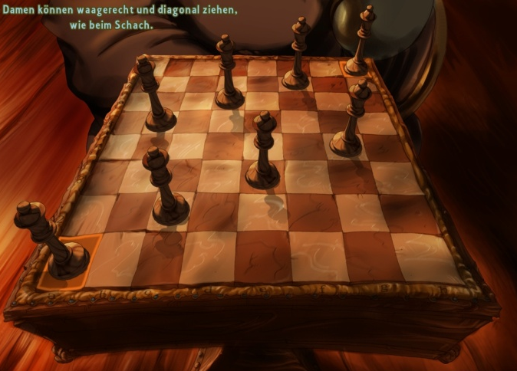
Algorithmen

Slide 11
Selbst-Test
Es werden die ersten 57 natürlichen Zahlen addiert
Es werden die ersten 57 natürlichen Zahlen multipliziert
Algorithmus ZahlenAddieren
Beginne
setze sum auf den Wert 0
setze n auf den Wert 1
solange n nicht größer als 57
tue setze sum auf den Wert sum+n
erhöhe n um den Wert 1
Beende
Algorithmus ZahlenMultiplizieren
Beginne
setze prod auf den Wert 1
setze n auf den Wert 1
solange n nicht größer als 57
tue setze prod auf den Wert prod*n
erhöhe n um den Wert 1
Beende
Lösung
?

Slide 12
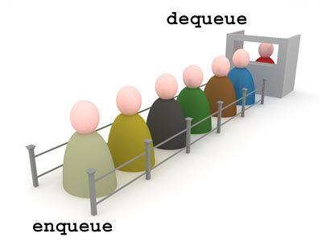
Algorithmen
Programmierung (mit Java BlueJ)
Datenstrukturen
Datenbanken

Slide 13
Informationstheorie
Berechenbarkeit
Logik
Formale Sprachen
Automatentheorie

Slide 14
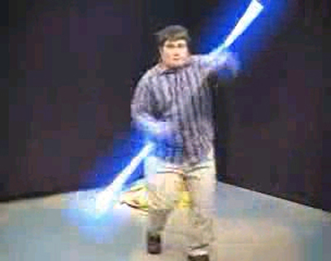
Informationsgesellschaft
Medienkompetenz
(Grund)rechte

Slide 15
Zunehmende Bedeutung der Informatik in unserer Gesellschaft Ein Berufsfeld mit Zukunft

